Slide 1
第六章 回归分析
统计建模与R软件

Slide 2
主要内容
6.6 广义线性回归模型
6.7 非线性回归
重点掌握Logistic回归（适应于解决什么问题，如何求解？）

Slide 3
广义线性模型概述
前面主要研究了一元及多元线性模型的计算,该模型的一个重要假定是因变量是连续型的变量(通常假定服从正态分布),但在许多情况下,这种假定并不合理,例如下面这两种情况.
(1)结果变量可能是类型变量.二值分类变量和多分类变量.(比如:是/否,差/一般/良好/优秀等)显然都不是连续型变量.
主编：费宇

Slide 4
(2) 结果变量可能是计数型变量(比如:一周交通事故的数目)这类变量都是非负的有限值,而且它们的均值和方差通常是相关的(一般线性模型假定因变量是正态变量,而且相互独立).
普通线性回归模型假定因变量y服从正态分布,其均值满足关系式:μ=Xβ,这表明因变量的条件均值是自变量的线性组合.
主编：费宇

Slide 5
广义线性回归模型（GLM)
GLM是正态线性模型的直接推广，它可以适用于连续或离散数据。如Logistic回归就是一种常用的GLM。
GLM的三个概念(P363）
（1）线性自变量
（2）连续函数
（3）误差函数

Slide 6
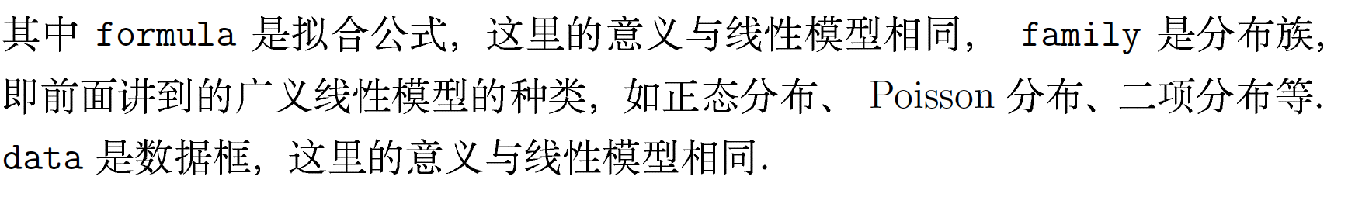
6.6 广义线性回归模型
6.6.1 与广义线性线性模型有关的R函数
glm(formula, family = gaussian, data= ...)

Slide 7
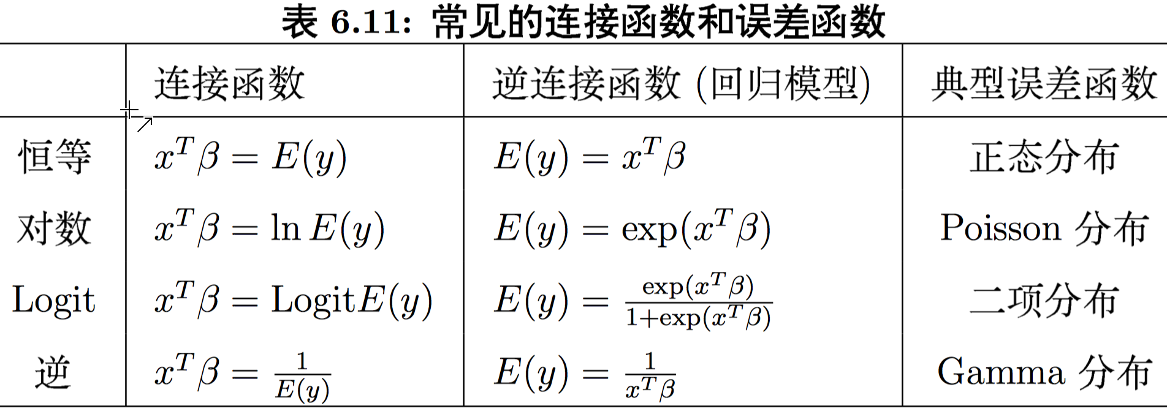

Slide 8
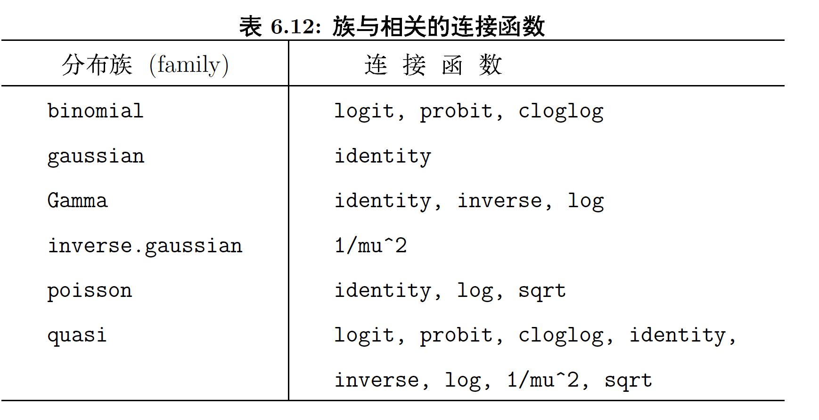

Slide 9
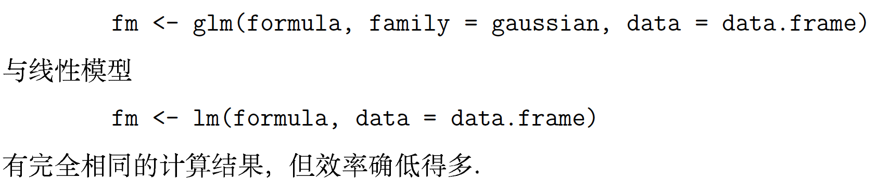
6.6.2 正态分布族
R使用：
fm=glm(formula,family=gaussian(link=identity),data=data.frame)
广义线性模型与线性模型相同，但效率低很多。

Slide 10

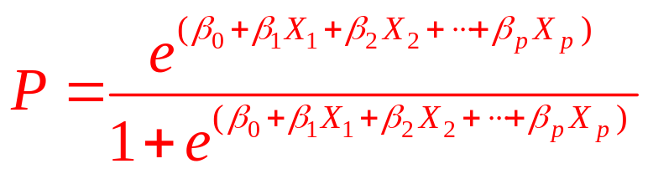

6.6.3 二项分布族
二项分布族里，Logistic回归是最重要的模型，某些回归问题，响应变量是离散的类别变量，如成功或失败，因而可解决0-1分类的问题
对于响应变量Y有p个自变量，记为X1,X2,…,Xp，在p个自变量的作用下出现成功的条件概率记为 ，那么logistic回归模型为：
称为logistic回归系数
称为常数项或截距
Logistic回归的logit模型：
R函数：
fm=glm(formula,family=binomial(link=logit),data=data.frame)

Slide 11


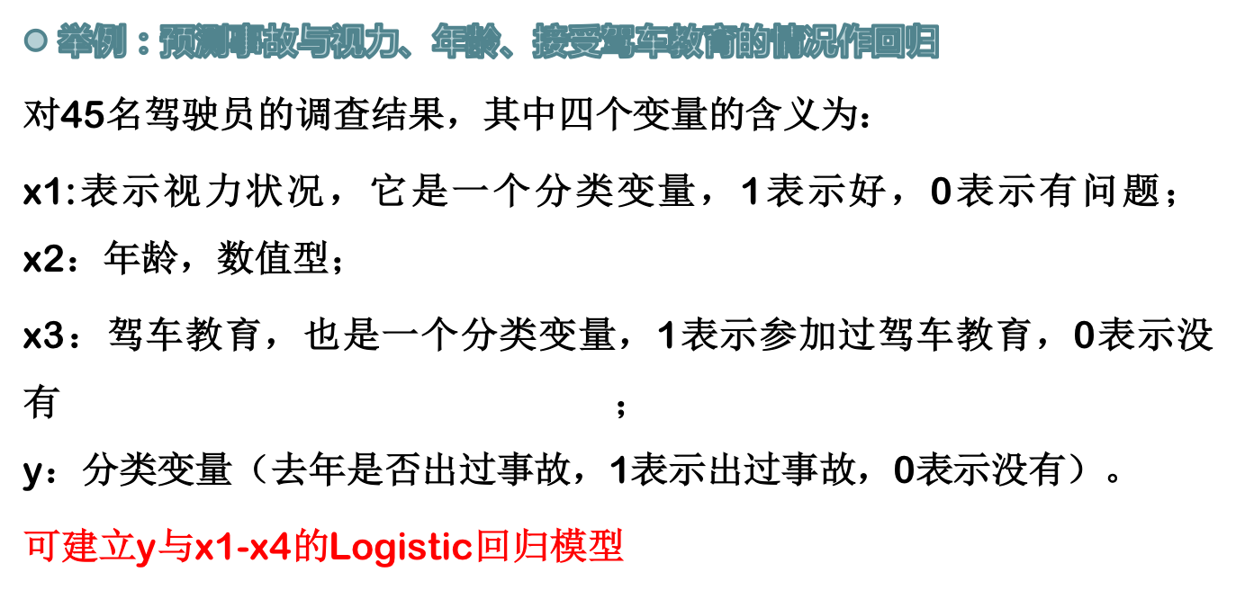
说明与举例

Slide 12
例 6.19 R.Norell实验
为研究高压电线对牲畜的影响，R.Norell研究小的电流对农场动物的影响。他在实验中，选择了7头，6种电击强度(0、1、2、3、4、5mA).每头牛被电击30下，每种强度5下，按随机的次序进行。然后重复整个实验，每头牛共被电击60下。对每次电击，响应变量—嘴巴运动，或者出现，或者不出现。表中的数据给出每种电击强度70次实验中响应的总次数。试分析电击对牛的影响。

Slide 13
例 6.19 R.Norell实验
电流 | 实验次数 | 响应次数 | 响应比例
0 | 70 | 0 | 0
1 | 70 | 9 | 0.129
2 | 70 | 21 | 0.300
3 | 70 | 47 | 0.671
4 | 70 | 60 | 0.857
5 | 70 | 63 | 0.900
norell=read.table('dataexample619.txt')
norell$y=cbind(norell$success,norell$n-norell$success)
glm.sol=glm(y~x,family=binomial,data=norell)
summary(glm.sol)

Slide 14
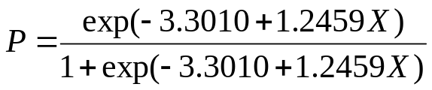
结果：
Call:
glm(formula = y ~ x, family = binomial, data = norell)
Deviance Residuals:
1 2 3 4 5 6
-2.2507 0.3892 -0.1466 1.1080 0.3234 -1.6679
Coefficients:
Estimate Std. Error z value Pr(>|z|)
(Intercept) -3.3010 0.3238 -10.20 <2e-16 ***
x 1.2459 0.1119 11.13 <2e-16 ***
---
Signif. codes: 0 ‘***’ 0.001 ‘**’ 0.01 ‘*’ 0.05 ‘.’ 0.1 ‘ ’ 1
(Dispersion parameter for binomial family taken to be 1)
Null deviance: 250.4866 on 5 degrees of freedom
Residual deviance: 9.3526 on 4 degrees of freedom
AIC: 34.093
Number of Fisher Scoring iterations: 4

Slide 15
预测与控制：
当电流强度为3.5时，求有相应的牛的概率
pre=predict(glm.sol,data.frame(x=3.5))
p=exp(pre)/(1+exp(pre))
输出结果：0.742642
控制：
有50%的牛有响应，求电流强度
x=glm.sol$coefficients[[1]]/glm.sol$coefficients[[2]]
结果：
2.649439

Slide 16
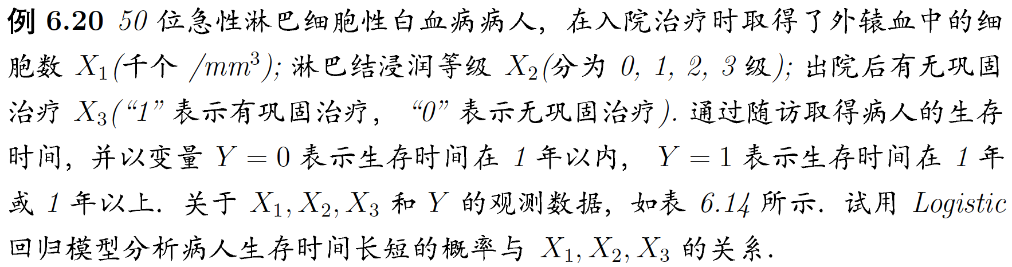
例6.20

Slide 17
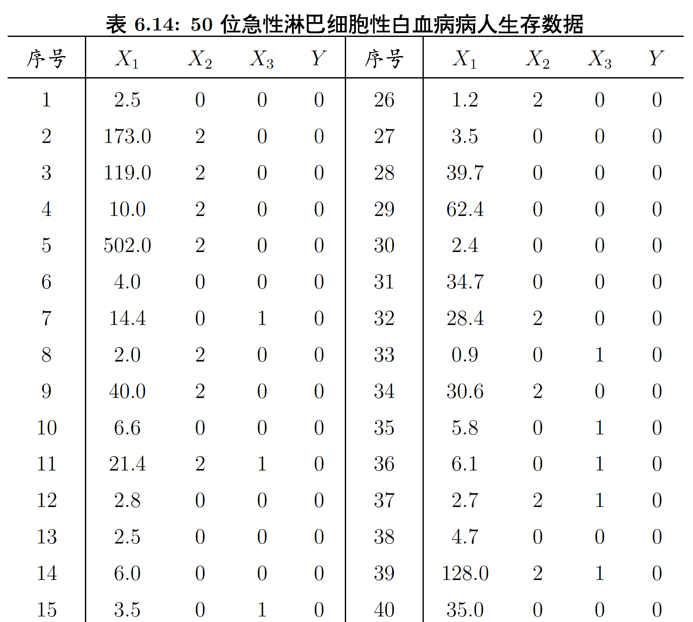

Slide 18
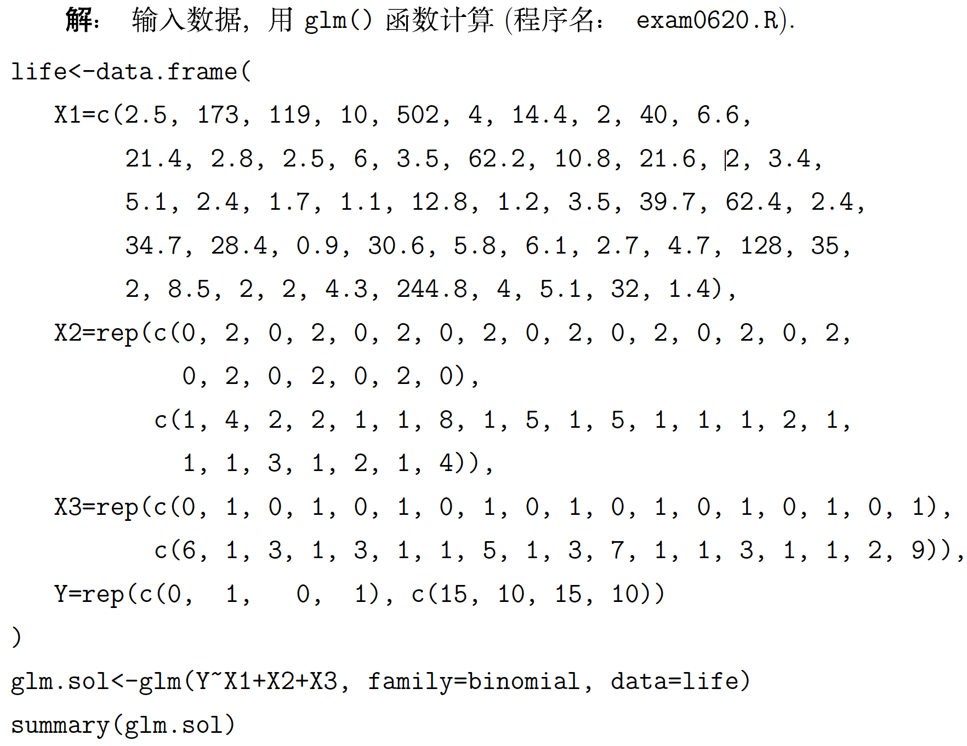

Slide 19
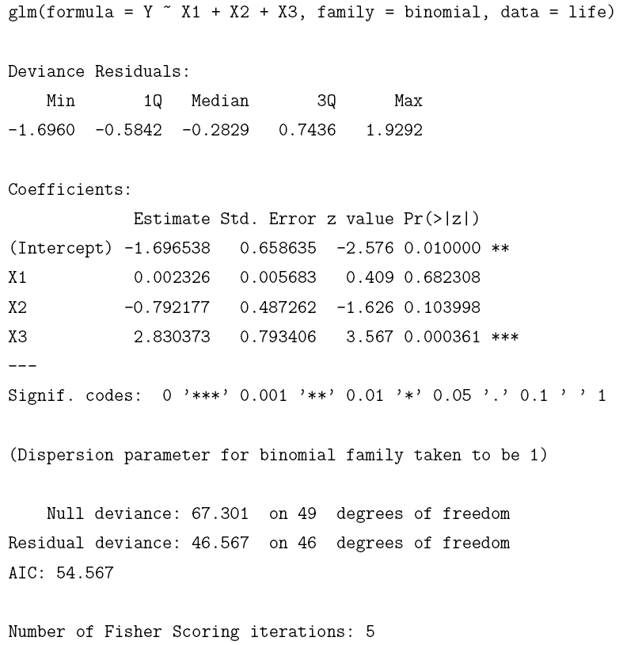
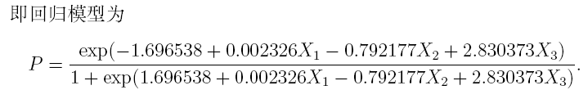
结果：

Slide 20






预测：
课件过于简单

Slide 21






6.7 非线性回归模型
6.7.1 多项式回归模型
模型：
线性模型：
例6.21 某种合金钢中的主要成分是金属A与B，经过测试和分析，发现这两种金属成分之和x与膨胀系数y之间有一定的数量关系，表6.15记录了一组试验数据，试用多项式回归来分析x与y之间的关系。
i | xi | yi | i | xi | yi | i | xi | yi
1 | 37 | 3.4 | 6 | 39.5 | 1.83 | 11 | 42 | 2.35
2 | 37.5 | 3 | 7 | 40 | 1.53 | 12 | 42.5 | 2.54
3 | 38 | 3 | 8 | 40.5 | 1.7 | 13 | 43 | 2.9
4 | 38.5 | 3.27 | 9 | 41 | 1.8
5 | 39 | 2.1 | 10 | 41.5 | 1.9

Slide 22

R实现：
alloy=read.table('dataexample621.txt')
lm.sol=lm(yi~1+xi++I(xi^2),data=alloy)
summary(lm.sol)
Call:
lm(formula = yi ~ 1 + xi + +I(xi^2), data = alloy)
Residuals:
Min 1Q Median 3Q Max
-0.33322 -0.14222 -0.07922 0.05275 0.84577
Coefficients:
Estimate Std. Error t value Pr(>|t|)
(Intercept) 257.06961 47.00295 5.469 0.000273 ***
xi -12.62032 2.35377 -5.362 0.000318 ***
I(xi^2) 0.15600 0.02942 5.303 0.000346 ***
Residual standard error: 0.329 on 10 degrees of freedom
Multiple R-squared: 0.7843, Adjusted R-squared: 0.7412
F-statistic: 18.18 on 2 and 10 DF, p-value: 0.0004668
实际中,经常碰到R²比较低

Slide 23




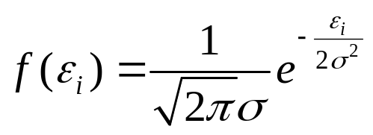

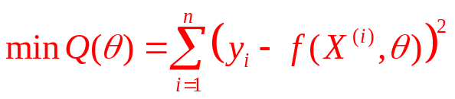
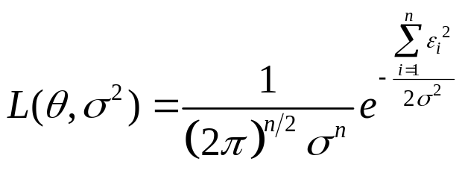
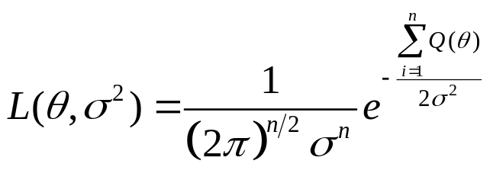
6.7.2 (内在)非线性回归模型
1. 非线性最小二乘与极大似然模型
非线性模型：
是n次独立观测值，
则上述模型表示为：
=min
2. 非线性模型的参数估计—nls()
nls(formula, data, start, control, algorithm, trace, subset, weights, na.action, model, lower, upper, ...)
#迭代初值,用列表形式给出.

Slide 24

例6.23
在化学工业的可靠性研究中，对象是某种产品A，在制造时单位产品中必须含有0.5的有效氯气。已知产品中的氯气随着时间增加而减少，在产品到达用户之前的最初8周内，氯气含量衰减到0.49，但由于随后出现了许多无法控制的因素（如库房环境、处理设备等），因而在后8周理论的计算对有效氯气的进一步预报是不可靠的。为有利于管理，需要决定产品所含的有效氯气随时间的变化规律。在一段时间中观测若干盒产品得到的数据如表所示，假定非线性模型
能解释当X>8时数据中出现的变差。试用非线性最小二乘法分析。
x
y
17
18
0.46
34
30
0.4
1
8
0.49
18
18
0.45
35
30
0.38
2
8
0.49
19
20
0.42
36
32
0.41
3
10
0.48
20
20
0.42
37
32
0.4
4
10
0.47
21
20
0.43
38
34
0.4
5
10
0.48
22
22
0.41
39
36
0.41
6
10
0.47
23
22
0.41
40
36
0.38
7
12
0.46
24
22
0.4
41
38
0.4
8
12
0.46
25
24
0.42
42
38
0.4
9
12
0.45
26
24
0.4
43
40
0.39
10
12
0.43
27
24
0.4
44
42
0.39
11
14
0.45
28
26
0.41
12
14
0.43
29
26
0.4
13
14
0.43
30
26
0.41
14
16
0.44
31
28
0.41
15
16
0.43
32
28
0.4
16
16
0.43
33
30
0.4

Slide 25
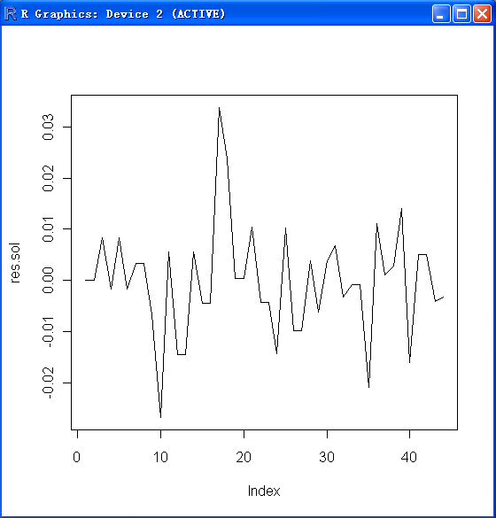
R实现：
cl=read.table('dataexample623.txt')
nls.sol=nls(y~a+(0.49-a)*exp(-b*(x-8)),data=cl,start=list(a=0.1,b=0.01))
summary(nls.sol)
Formula: y ~ a + (0.49 - a) * exp(-b * (x - 8))
Parameters:
Estimate Std. Error t value Pr(>|t|)
a 0.390140 0.005045 77.333 < 2e-16 ***
b 0.101633 0.013360 7.607 1.99e-09 ***
Residual standard error: 0.01091
Number of iterations to convergence: 19
Achieved convergence tolerance: 1.433e-06
同方差
残差图：
res.sol=residuals(nls.sol)
plot(res.sol,type='l')

Slide 26
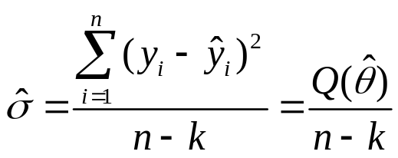


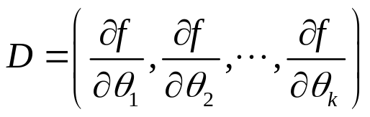

其他参数的估计：
误差项方差σ²的估计：
不是无偏的，但是当样本量很大时，他的偏差很小。
R软件函数summary()$sigma
示例：
> nls.sum$sigma
[1] 0.01091273
R提取参数标准差函数：nls.sum$parameters[,2]
例6.23的参数标准差：
> nls.sum$parameters[,2]
a b
0.005044928 0.013360272
其中D是jacobi矩阵：

Slide 27
3. 非线性模型的参数估计—nlm()函数的使用
nlm(f, p, ..., hessian = FALSE, typsize = rep(1, length(p)), fscale = 1, print.level = 0, ndigit = 12, gradtol = 1e-6, stepmax = max(1000 * sqrt(sum((p/typsize)^2)), 1000), steptol = 1e-6, iterlim = 100, check.analyticals = TRUE)

Slide 28
例6.24 用函数nlm作例6.23的非线性最小二乘估计

Slide 29
R实现：
fn<-function(p, X, Y){
f <- Y-p[1]-(0.49-p[1])*exp(-p[2]*(X-8))
res<-sum(f^2)
f1<- -1+exp(-p[2]*(X-8))
f2<- (0.49-p[1])*exp(-p[2]*(X-8))*(X-8)
J<-cbind(f1,f2)
attr(res, "gradient") <- 2*t(J)%*%f
res
}
nlm(fn, p=c(0.1, 0.01), X=cl$x, Y=cl$y,
hessian=TRUE)
$minimum
[1] 0.00500168
$estimate
[1] 0.3901400 0.1016327
$gradient
[1] 7.954390e-07 -3.261297e-07
$hessian
[,1] [,2]
[1,] 44.20335 -14.799291
[2,] -14.79929 6.248565
$code
[1] 1
$iterations
[1] 33
Formula: y ~ a + (0.49 - a) * exp(-b * (x - 8))
Parameters:
Estimate Std. Error t value Pr(>|t|)
a 0.390140 0.005045 77.333 < 2e-16 ***
b 0.101633 0.013360 7.607 1.99e-09 ***
Residual standard error: 0.01091

Slide 30
函数不带梯度、Hessian等性质的算法：
与函数带梯度等性质结果对比：
$minimum
[1] 0.00500168
$estimate
[1] 0.3901400 0.1016327
$gradient
[1] 7.954390e-07 -3.261297e-07
$hessian
[,1] [,2]
[1,] 44.20335 -14.799291
[2,] -14.79929 6.248565
$code
[1] 1
$iterations
[1] 33
fn<-function(p, X, Y){
f <- Y-p[1]-(0.49-p[1])*exp(-p[2]*(X-8))
res=sum(f^2)
res
}
nlm(fn, p=c(0.1, 0.01),X=cl$x,Y=cl$y)
$minimum
[1] 0.00500168
$estimate
[1] 0.3901368 0.1016246
$gradient
[1] 1.210837e-09 -9.402201e-10
$code
[1] 1
$iterations
[1] 34

